Slide 1
“Software Defect Prediction System using
Multilayer Perceptron Neural Network with Data
Mining”
Gayathri, M
Sudha, A
Neurocomputação
Camila Pereira Sales

Slide 2
Sumário
Introdução
Lógica Fuzzi
Metodologia
Experimentos computacionais
Conclusões e trabalhos futuros

Slide 3
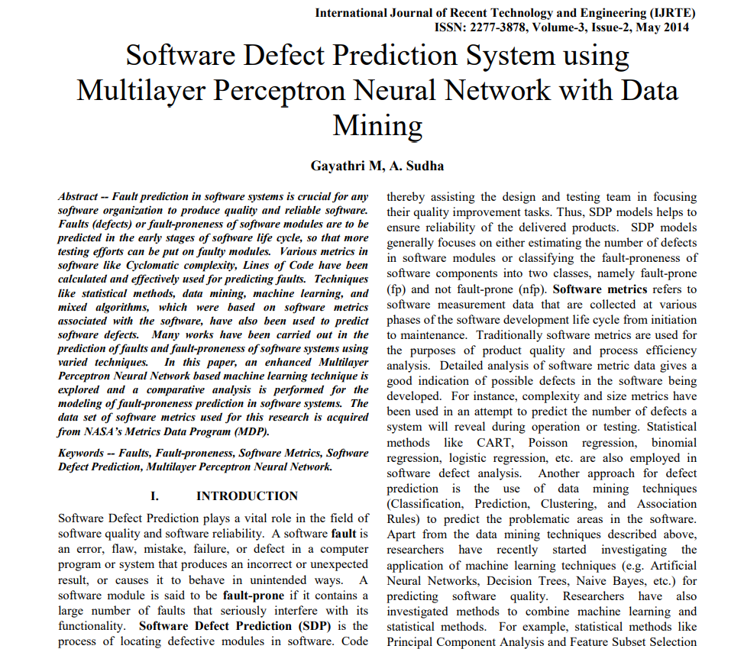
Introdução
Fonte: Artigo.

Slide 4
Introdução
Objetivo:
  Uma abordagem para obtenção da arquitetura quase-ótima de uma rede neural do tipo MLP baseada na utilização de meta-heurísticas de busca global.

Slide 5
Lógica Fuzzy
Caracteristicas:
  Carc 1;
Evoluem:
  Número de camadas ocultas;

Slide 6
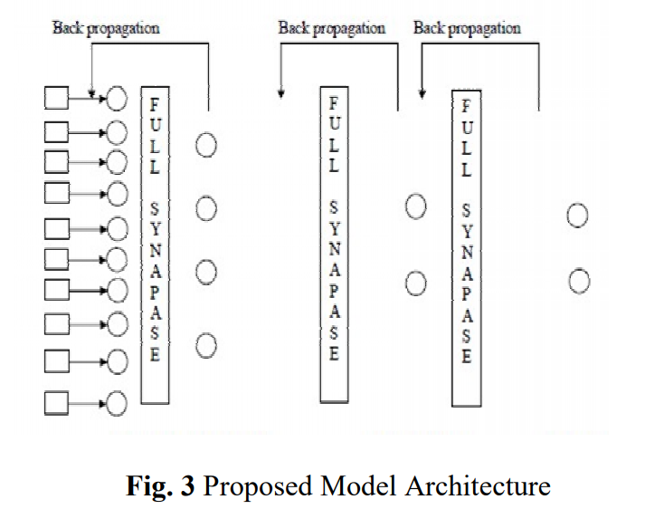
Metodologia proposta
Fonte: Artigo.

Slide 7
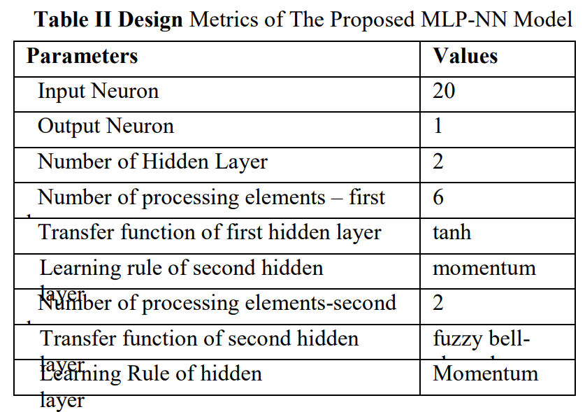
Metodologia proposta
Fonte: Artigo.

Slide 8
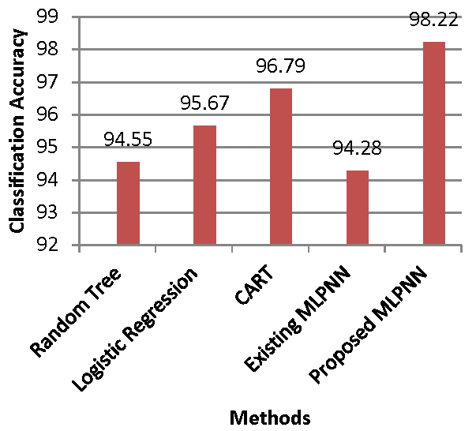
Experimentos Computacionais
Fonte: Artigo.

Slide 9
Conclusões
Os resultados mostram que o objetivo é alcançado, pois as arquiteturas quase-ótimas foram geradas de forma automatizada e não com base em informações empíricas.
custo computacional ainda é muito alto devido aos centenas/milhares de cálculos da função objetivo, tornando essa estratégia inviável caso seja necessário uma rede neural maior.

Slide 10
“Software Defect Prediction System using
Multilayer Perceptron Neural Network with Data
Mining”
Gayathri, M
Sudha, A
Neurocomputação
Camila Pereira Sales

